Slide 1
Meilenstein III
18.01.2016
Mihail Weiland, Stefan Zinke, Vu-Nguyen Bui, Tim Aldejohann
Bianca Niklass, Daniel Gehn und Aljoscha Czepoks

Slide 2
Gliederung
Einleitung
Architektur
Implementierung
Classification Trees (Testona)
Live Demo
Zusammenfassung

Slide 3
Einleitung
Ziel
Kreislauf schließen
Möglichst automatisiert
Grundlage
Appium
Inspector
Testona
Test Editor

Slide 4
Einleitung – Tools
Appium - Anbindung an Android
Inspector - Analyse von App
Testona - Tool zur Erstellung von Classification Trees
Dient der Erstellung von Testfällen
Stellt eine Abdeckung aller Permutationen sicher
Test Editor – Erstellung und Ausführung der Testfälle

Slide 5
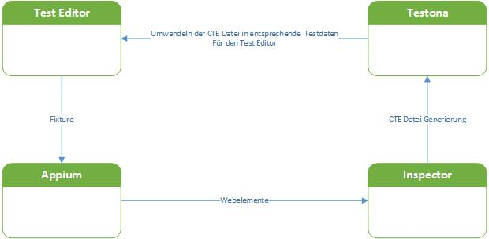




Softwarearchitektur

Slide 6
Inspector
Zielsetzung
Automatisierter Export der Elemente als CTE Datei (Classification Tree Editor, abgewandelte XML Datei)
Lösung
Neue Klassen zum Inspector hinzugefügt
Filterung auf Elemente mit Resource ID
Automatisierte Tree Erstellung über hinzugefügte Buttons im Inspector in Form einer CTE Datei

Slide 7
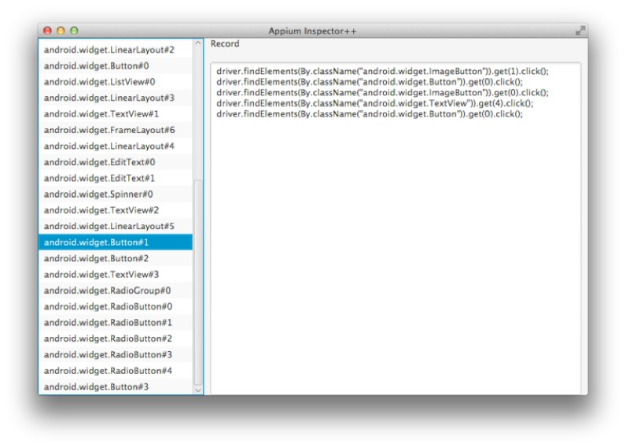
Inspector

Slide 8
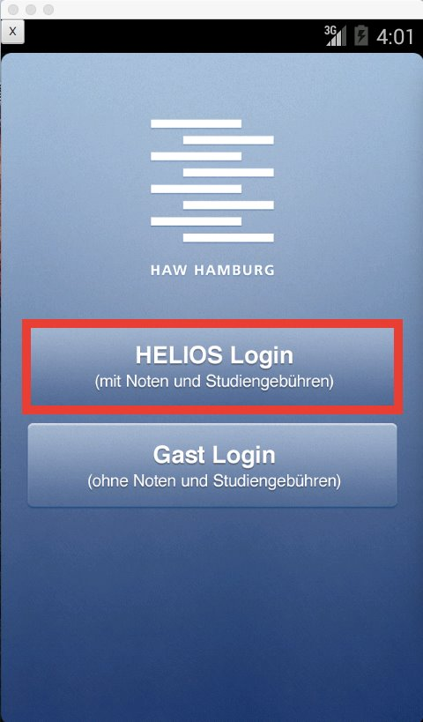
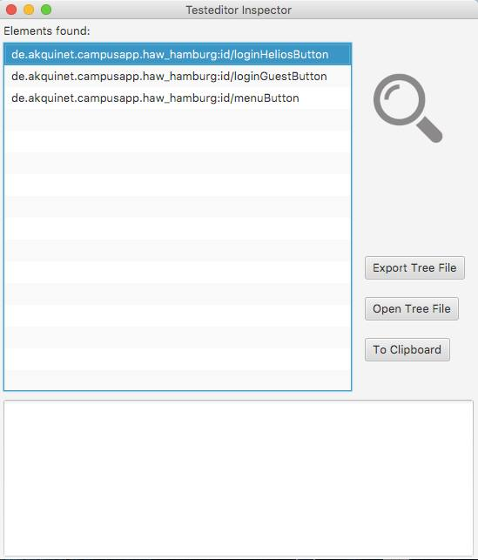
Inspector

Slide 9
Fixture
Schwierigkeiten
Dokumentation nicht ausreichend
Einarbeitung in die unübersichtliche Konfiguration
Im Testeditor ältere Selenium Versionen vorhanden
Lösung
Optimierung des vorhandenen Codes Reduktion auf eine Klasse
Vorhandene Fixtures dekompiliert / Testeditor GitHub

Slide 10
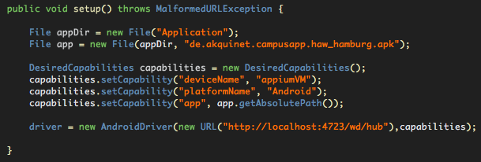
Fixture
Unser optimierter Code:

Slide 11
Test-Editor
Schwierigkeiten
Import der Baumstruktur in den Test Editor
Felder und Buttons automatisiert erkennen und automatische Generierung in die entsprechenden Config Dateien => element.conf und allactiongroups.xml
=> element.conf ist eine Liste aller Elemente aus Key/Value Paaren => allactiongroups.xml schafft Verbindung zwischen der element.conf und den Funktionen des Fixtures

Slide 12
Test-Editor
Dokumentation zur Erstellung des Fixtures veraltet / nicht ausführlich
Debuggen durch unpräzise Fehlermeldungen schwierig (Teils Problem von Fitnesse)
Neues Projekt kann kein „Template“ nutzen (z.B. WebTest, AppiumTests)
Kein Copy & Paste von Testschritten aus normalem Text möglich
Oftmals viel Quelltextarbeit
z.B. kann normaler Nutzer kein Szenario mit Variablen bauen

Slide 13
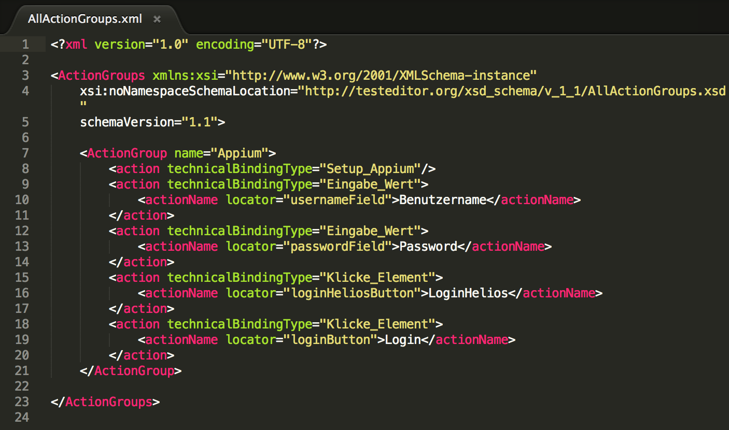
Test-Editor

Slide 14
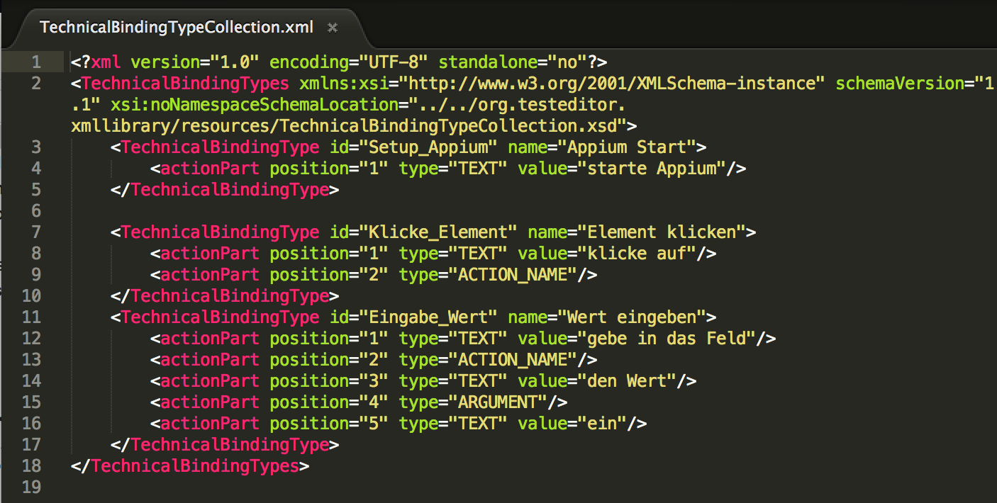
Test-Editor

Slide 15
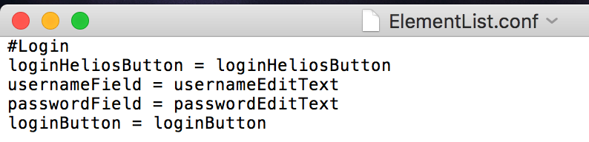
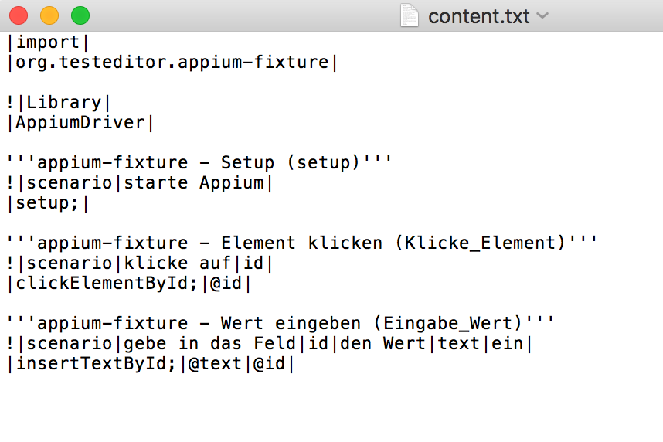
Test-Editor

Slide 16
Test-Editor
Lösung
Die Testfälle werden nun anhand der Felder des Classification Trees manuell erstellt
Zudem 2 Config Dateien, die die Aktionen definieren und die Methoden aus dem Fixture mappen

Slide 17
Testona
Problemstellungen
Geeignete Baumstrukturen ermitteln, um die Testdaten möglichst effizient weiterzuverarbeiten und abzubilden
Heuristiken anhand von Dependency Rules erstellen

Slide 18
Testona - Heuristik
Heuristiken
Erstellung von Classification Tree für HAW App brachte Erkenntnisse über bestimmte Situationen
4 Situationen in Anwendung und Umsetzung in Classification Tree mit Testona

Slide 19
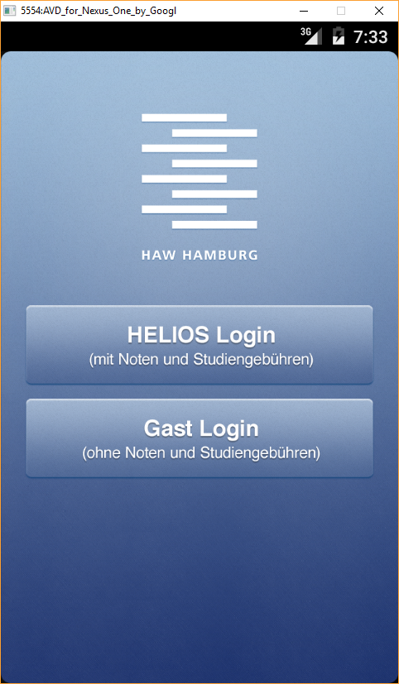
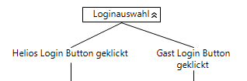
Testona - Heuristik
unterschiedliche Ansichten als Auswahl
Hier: HELIOS Login oder Gast Login
Ziel: nur einen Teilbaum zur Zeit testen
Resultat:
Classification „Loginauswahl“
2 Classes
„Helios Login Button geklickt“
„Gast Login Button geklickt“

Slide 20
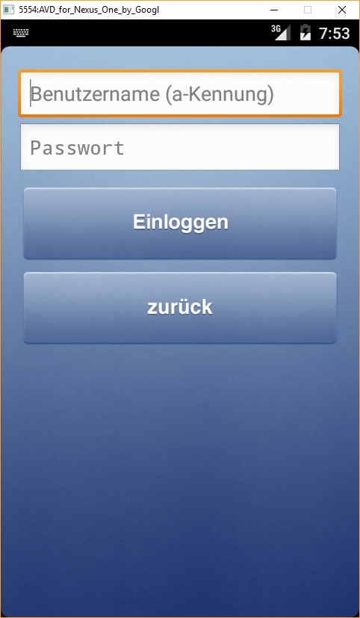
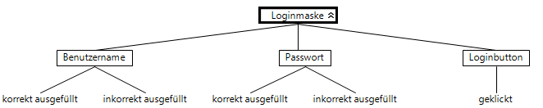
Testona - Heuristik
Eingabefeld mit Validierung
Hier: Benutzername und Passwort
Ziel: Darstellung im Baum von gültiger und ungültiger Eingabe
Resultat:
Classifications für Eingabefelder und Button
Eingabefelder besitzen jeweils „korrekt ausgefüllt“ und „inkorrekt ausgefüllt“
Alternativ: Werte innerhalb und außerhalb des Grenzbereiches

Slide 21
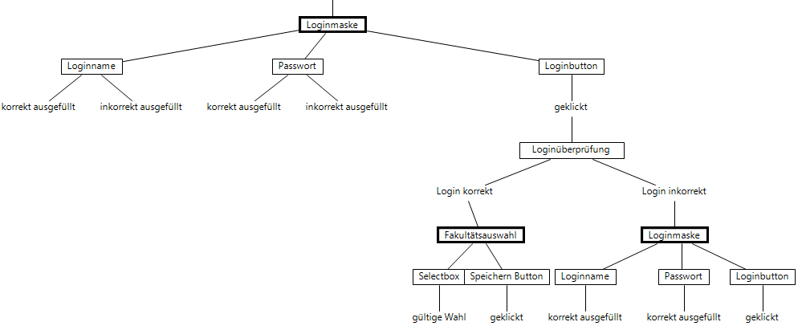
Testona - Heuristik
Einen Schritt zurück gehen
Hier: Login kann fehlschlagen
Verschiedene Lösungen:
Zweig enden lassen
vorherigen Teilbaum anhängen
modifizierten vorherigen Teilbaum anhängen
Resultat: modifizierter Teilbaum „Loginmaske“ bei inkorrektem Login

Slide 22
Testona - Heuristik
Prüfung einer Eingabe und verschiedene Ansichten als Ziel
Hier: Gültigkeit der Logindaten
Dependency Rules

Slide 23
Testona - Heuristik
Gast Login XOR
(
Helios Login AND
(
(
(
Loginname#inkorrekt ausgefüllt
OR Passwort#inkorrekt ausgefüllt
)
AND Login inkorrekt
AND NOT Login korrekt
)
XOR
(
(
Loginname#korrekt ausgefüllt
AND Password#korrekt ausgefüllt
)
AND Login korrekt
AND NOT Login inkorrekt
)
)
)

Slide 24
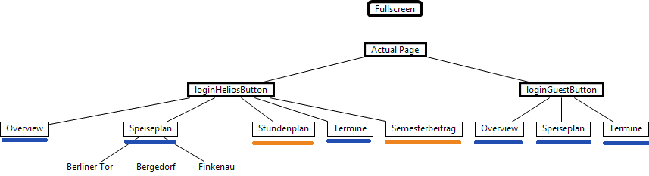
Testona - Ausblick
Webelements-only Tree

Slide 25
Testona - Ausblick
Webelements-only Tree
Example Dependency Rules:
If Benutzername = True and Passwort = True Then
Continue to Overview
Else Retry

Slide 26
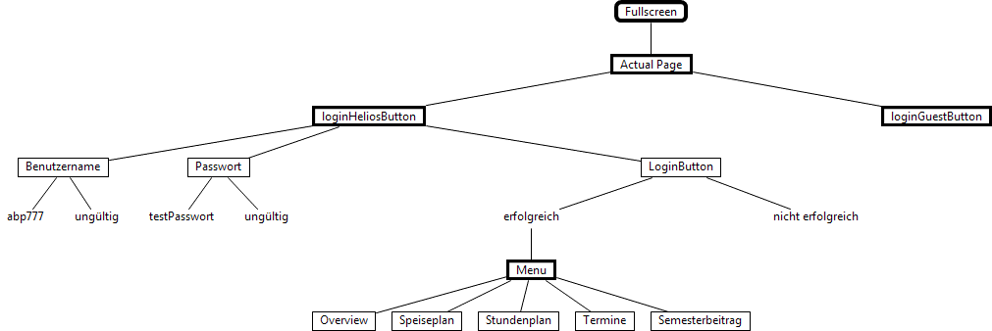
Testona - Ausblick
Mixed Tree Structure

Slide 27
Testona - Ausblick
Elements and Data mixed – Tree
Example Dependency Rules:
If Benutzername = abp777 and Passwort = testPasswort Then LoginButton = erfolgreich
Continue to Menu
Else LoginButton = nicht erfolgreich
Retry

Slide 28
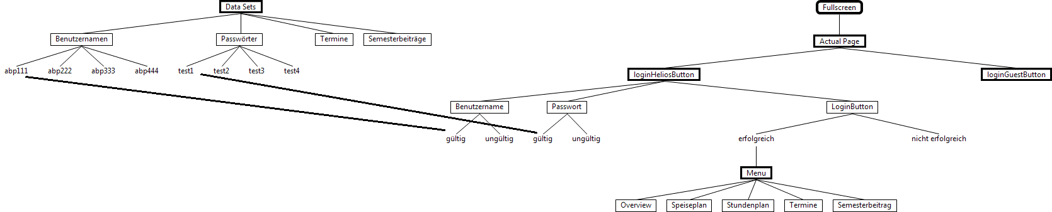
Testona - Ausblick
Multiple Tree Structure

Slide 29
Testona - Ausblick
Multiple Tree Structure
Example Dependency Rules:
If Tree1(Benutzername) = Tree2(Element of [Benutzernamen]) and Tree1(Passwort) =
Tree2(Element of [Passwörter]) Then LoginButton = erfolgreich
Continue to Menu
Else LoginButton = nicht erfolgreich
Retry

Slide 30
Demo Ablaufplan
Inspector
Testsätze bilden
Generierung einer CTE Datei
Testona
Import, Bäume wie in den vorherigen Folien gesehen
Test Editor
Aktionen
Beispielszenario

